Slide 1
IKT eszközök az idősgondozásban
2017. október 25. - SZÁMALK-Szalézi Szakgimnázium
Az Elektronikus Egészségügyi Szolgáltatási Tér
Puskás Zsolt Péter (HC eXpert Kft.)
EESZT fejlesztési szakértő, ÁEEK

Slide 2
Mi az az EESZT?
cca. 200 virtuális gép,
geoclusterben
magas rendelkezésre állással
Egészségügyi adatok
Kiemelten nagy mennyiségű különleges személyes adat
Ágazatirányítási információk
Az egészségügyi ellátó hálózat informatikai rendszereinek együttműködését biztosító,
jogszabályban meghatározott központi elektronikus szolgáltatásokat megvalósító
egészségügyi ágazati informatikai rendszer.
170 ezer ágazati dolgozó
10 millió állampolgár
Több száz kapcsolódó rendszer

Slide 3
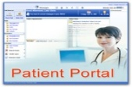
Mi az az EESZT?
Lakossági portál
Ágazati portál
Mobil alkalmazások
cca. 200 virtuális gép,
geoclusterben
magas rendelkezésre állással
Egészségügyi adatok
Kiemelten nagy mennyiségű különleges személyes adat
Ágazatirányítási információk
Nemzetközi kapcsolatok
Klinikák
Sürgősségi ellátás
Járóbeteg ellátás
Gyógyszertárak
v
Kórházak
v
SOA Governance
v
Privát felhő szolgáltatások
NISZ Adatközpont
ÁEEK
Irányító szervezetek
ENKK
170 ezer ágazati dolgozó
10 millió állampolgár
Több száz kapcsolódó rendszer
AEEK
OEP
OTH

Slide 4
Szolgáltatásokat nyújt …
Egészségügyi szakemberek
Egészségügyi szolgáltatók
Ellátottak
Ágazatirányítás szervei

Slide 5
Szolgáltatásokat nyújt …

Slide 6
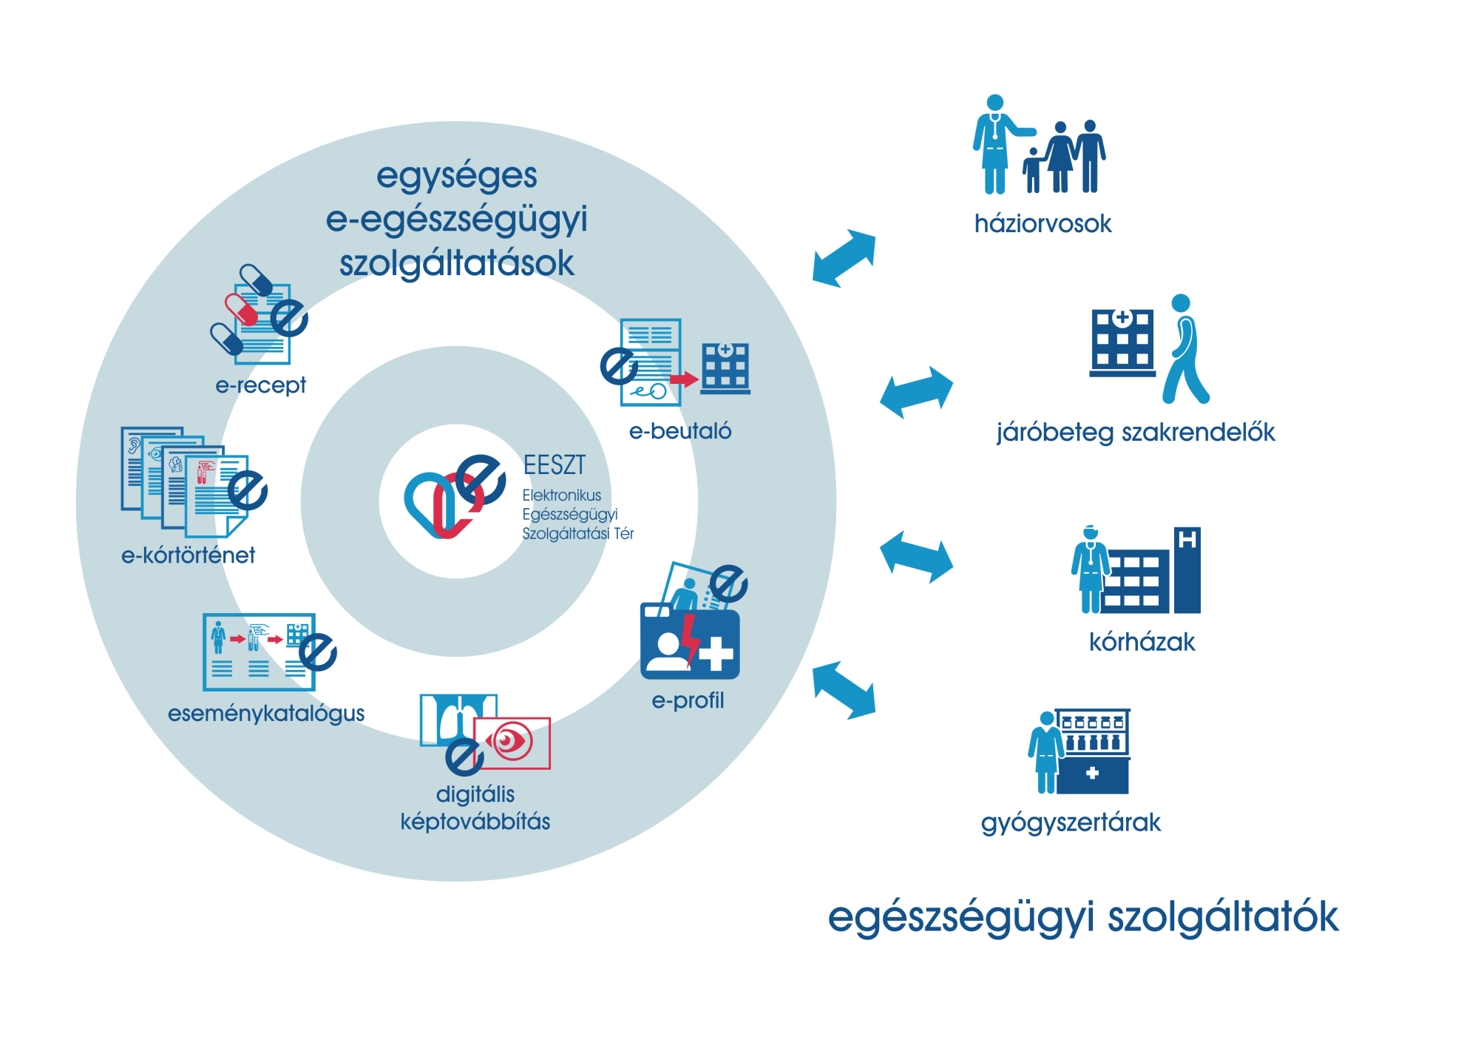
Szolgáltatásokat nyújt …

Slide 7
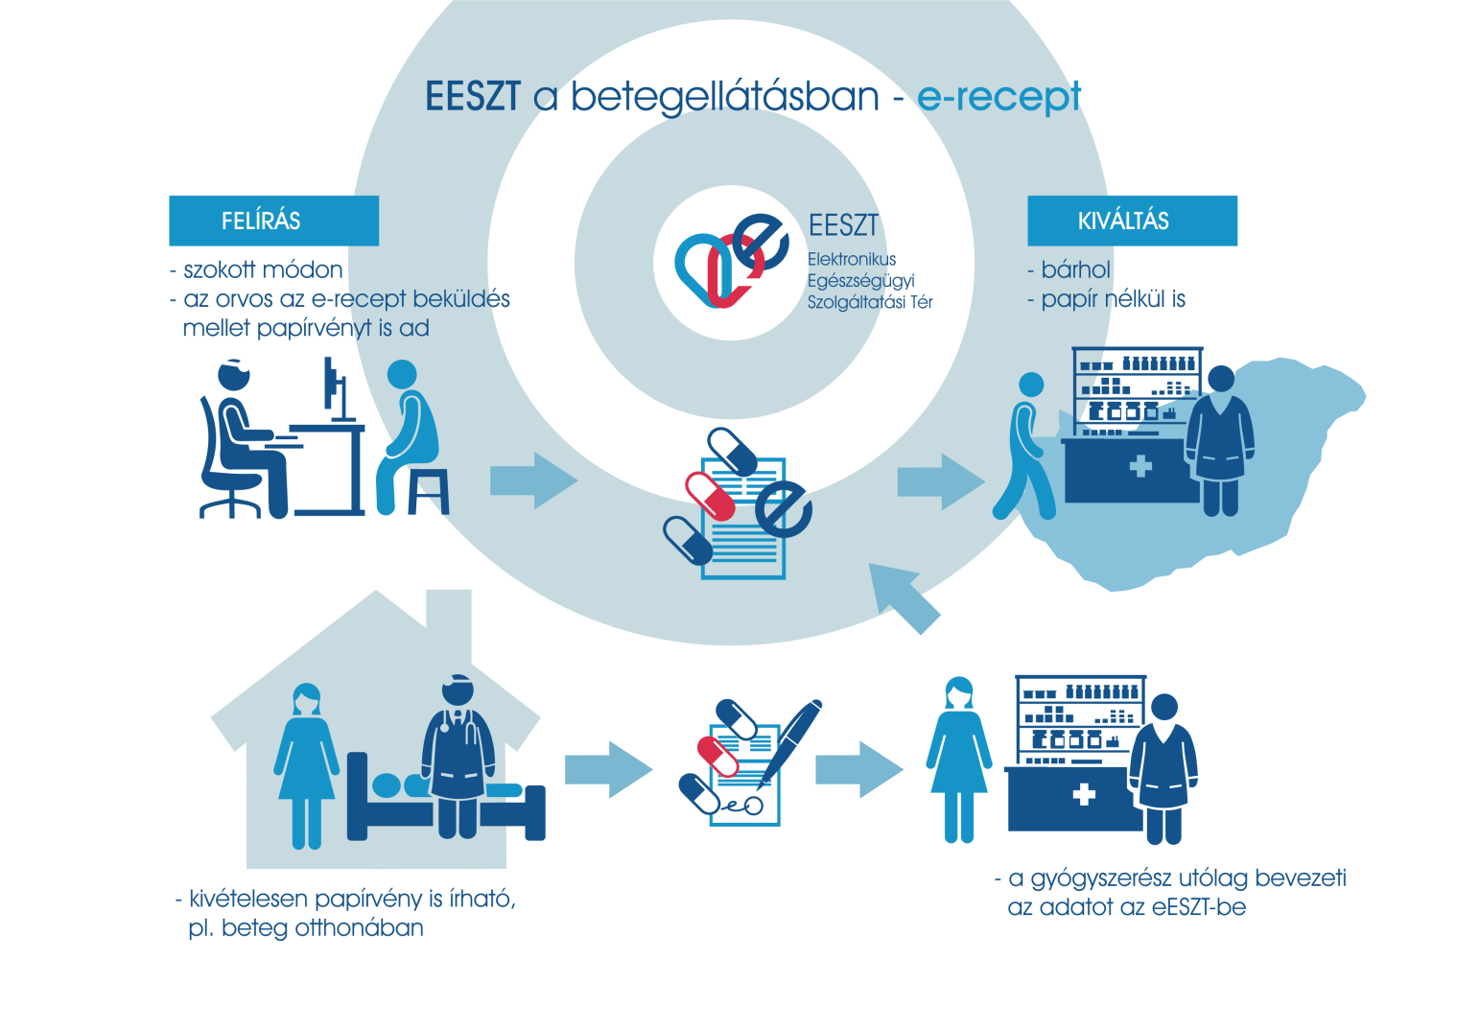
eRecept…

Slide 8
Biztonságból – ötös!
Jogszabályi háttér
Technológia
Szereplők
Védelmi intézkedések és megoldások
Szolgáltatás-tervezési döntések
2013. évi L. törvény
az állami és önkormányzati szervek elektronikus információbiztonságáról: legmagasabb, 5-ös besorolási szint!

Slide 9
A jövő elkezdődött …
Felhő-technológia
helyi rendszerek továbbra is használhatók
új hozzáférési lehetőségek nyílnak meg
eSzemélyi
90 ezer olvasó kerül ki az ágazatba
ellátott-azonosításra is használható
Egységes ágazati authentikáció
közhiteles adatbázisokra épül
azonosítás-szolgáltatás más szolgáltatók számára
Szektorsemleges
„elektronikus” folyamatok
új hozzáférés csatornák
Új lehetőségek
mindenki csatlakozhat
ellátott-központúság
Új szolgáltatások
Personal Health Record
Telemedicina

Slide 10
Köszönöm a figyelmet!
Puskás Zsolt Péter
puskas.zsolt@hcexpert.hu

